Slide 1

সবাই কে শুভেচছা

Slide 2



পরিচিতি
জহিরুল ইসলাম ( সহকারী শিক্ষক)
জগদীশ সারস্বত বালিকা মাধ্যমিক বিদ্যালয়।
কালীবাড়ী, বরিশাল
মোবাইল: ০১৭১২৬১৮২৮৮
ইমেইল: zahir.suman@gmail.com

Slide 3
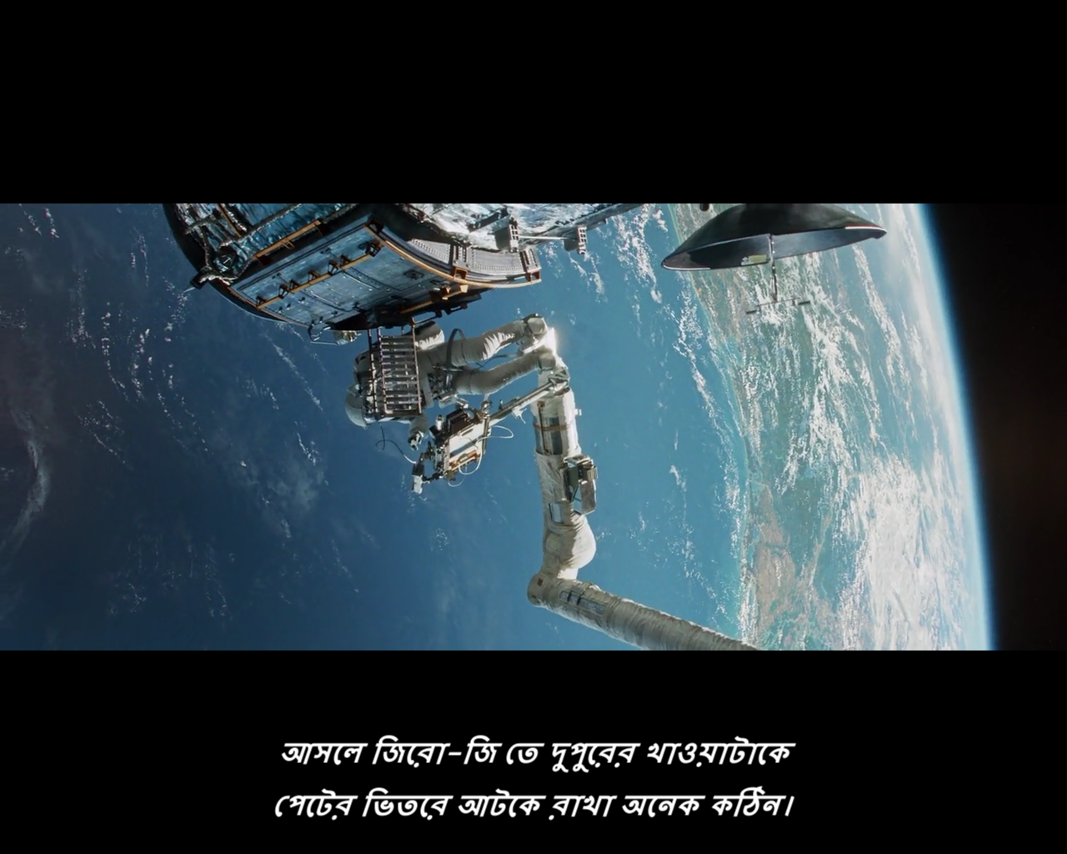

Slide 4
মহাকাশ ও উপগ্রহ

Slide 5
শিখন ফল
সৌরজগৎ কী তা বলতে পারবে।
সৌরজগতের গ্রহগুলোর নাম উল্লেখ করতে পারবে।
পৃথিবী গ্রহের বৈশিষ্ট্য ব্যাখ্যা করতে পারবে।

Slide 6
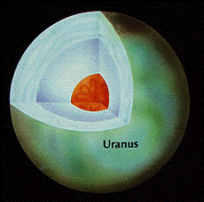
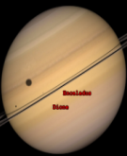
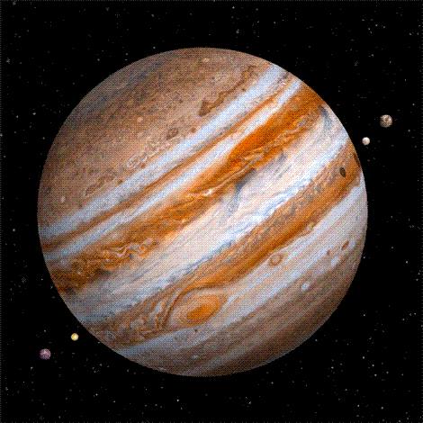
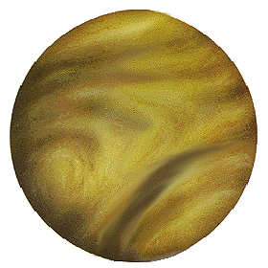
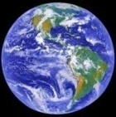
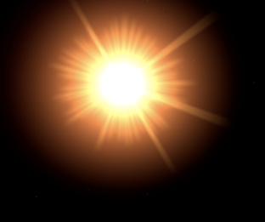
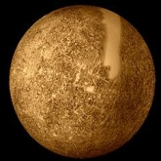
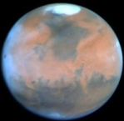
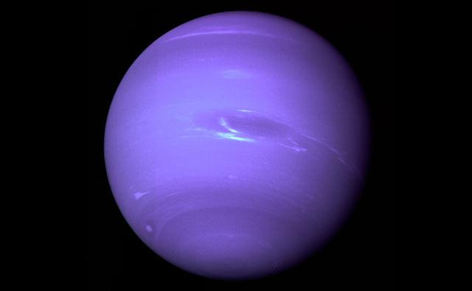
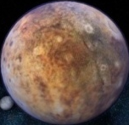
ইঊরেনাস
শনি
বৃহস্পতি
শুক্র
পৃথিবী
সূর্য
বুধ
মঙ্গল
নেপচুন
প্লুটো

Slide 7
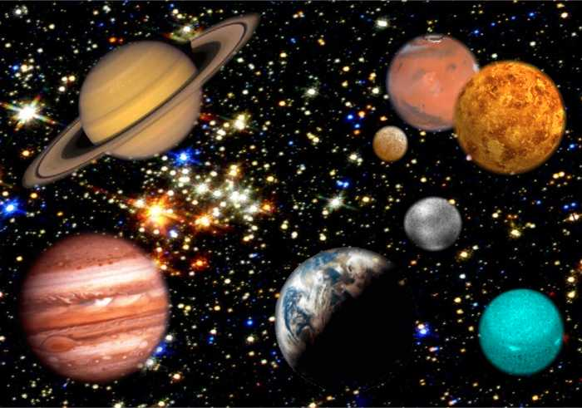
গ্রহানুপুঞ্জ

Slide 8
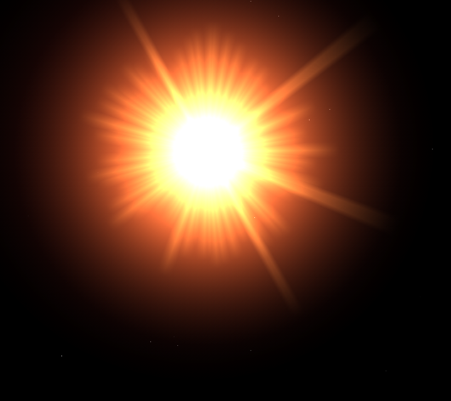
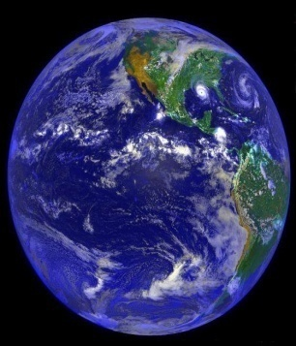
পৃথিবী
সূর্যের তৃতীয় নিকটতম গ্রহ।
আয়তন ৫১০,১০০,৪২২ বর্গ কিমি
এ গ্রহে প্রয়োজনীয় অক্সিজেন ও নাইট্রজেন রয়েছে।
জীবজন্তু ও ঊদ্ভিদের জীবন ধারণের জন্য আদর্শ গ্রহ।

Slide 9
দলীয় কাজ
গ্রহ ও উপগ্রহের মধ্যে পার্থক্য লেখ।
সৌরজগতের যে কোন একটি গ্রহের বর্ণনা দাও ।

Slide 10
পৃথিবীর পরিক্রমণ

Slide 11
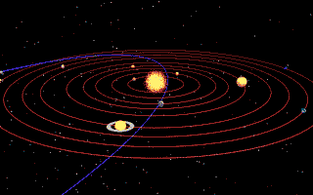
সৌরজগৎ

Slide 12
মূল্যায়ন
১ সৌরজগৎ কী?
২ পৃথিবী গ্রহ সূর্যকে কত দিনে প্রদক্ষিণ করে?
৩ সৌরজগতে গ্রহ কয়টি কি কি?

Slide 13
বাড়ির কাজ
সৌরজগতের চিত্র অংকন করে দূরত্ব অনুসারে গ্রহগুলোকে চিহ্নিত কর।

Slide 14
ধন্যবাদ

